Slide 1
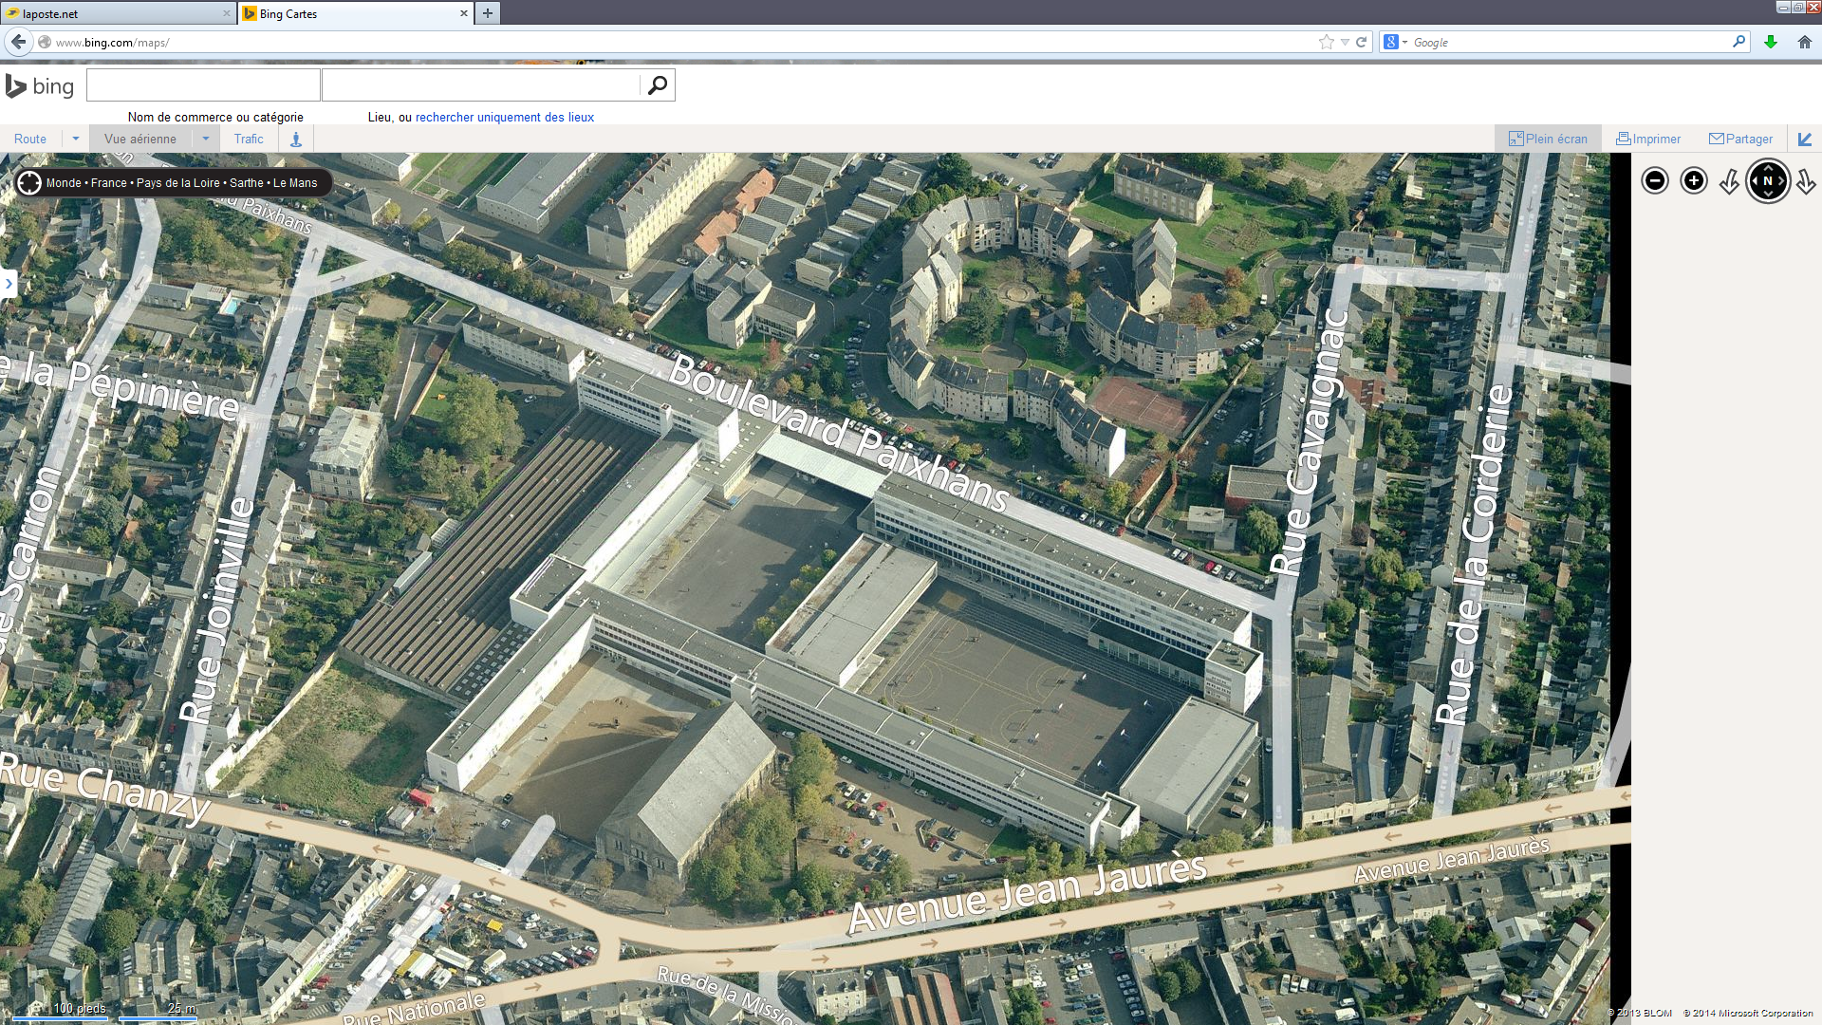

Slide 2
C
D
A
B
E

Slide 3

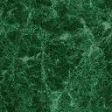
Boulevard Paixhans
D
C
A
E
Accès aux étages par l’intérieur des bâtiments
B
Place Washington

Slide 4
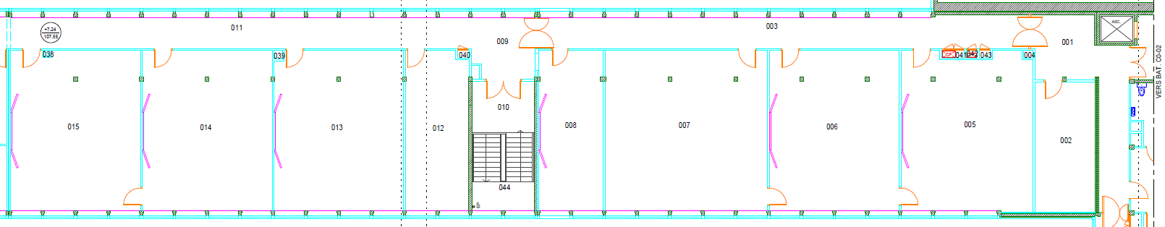
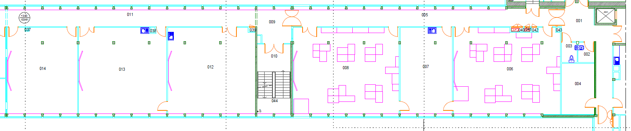
Bâtiment B 2eme
Escalier
Vers A
Bâtiment B 1er

Slide 5
Bâtiment A 2eme
Escalier
Vers A
Bâtiment A 1er

Slide 6
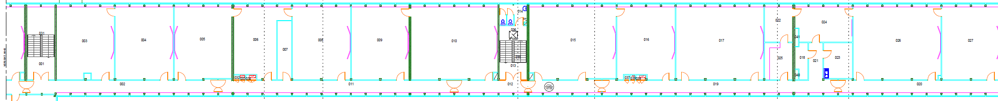
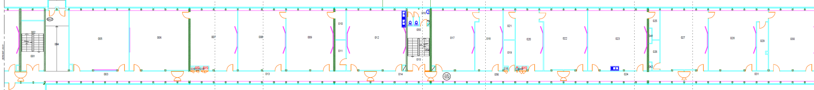
Bâtiment E 2eme
Bâtiment E 1er
Vers A

Slide 7
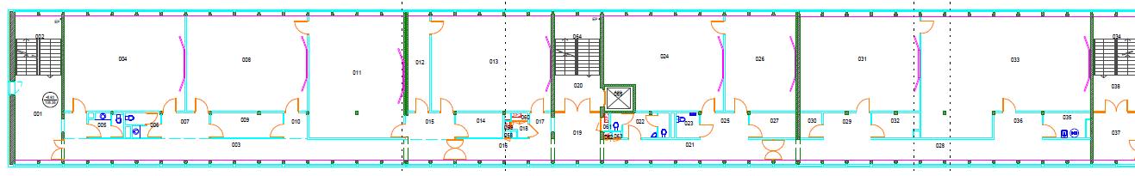
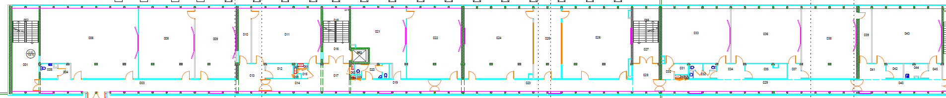
Bâtiment D 2eme
Bâtiment D 1er

Slide 8
Bâtiment B 1er

